Slide 1
Troisième Chapitre 6: Triangles semblables
M. FELT

Slide 2

Chapitre 6: Triangles semblables

Slide 3

I. Angles
Définition:
Des triangles semblables sont des triangles qui ont leurs angles deux à deux de même mesure.

Slide 4
I. Angles
Propriété (réciproque):
Si deux triangles sont semblables alors leurs angles sont deux à deux de même mesure.
Si alors
deux triangles sont semblables
leurs angles sont deux à deux de même mesure

Slide 5







I. Angles
Propriété (réciproque):
Si deux triangles ont des angles deux à deux de même mesure alors ces triangles sont semblables.
$$U$$
$$L$$
$$L$$
Propriété (réciproque)
Les triangles $PNL$et $JUL$sont semblables
$$J$$
$$N$$
$$P$$

Slide 6






I. Angles
Vocabulaire
Homologues
$$U$$
$$L$$
$$L$$
$$J$$
$$N$$
$$P$$

Slide 7
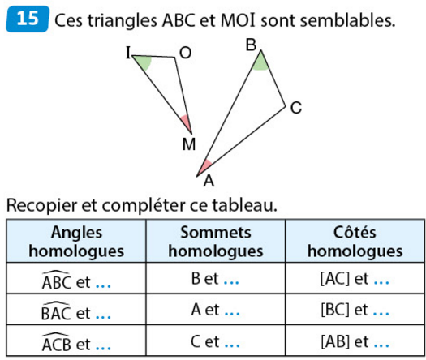
Exercices 15 page 513

Slide 8
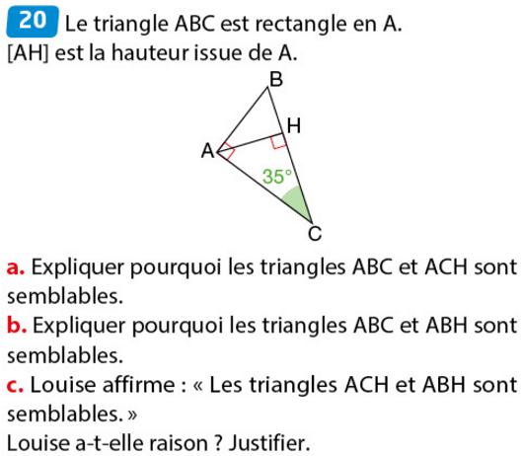
Exercices 20 page 513

Slide 9

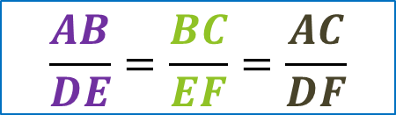





II. Longueurs
Propriété:
Si deux triangles sont semblables alors les longueurs de leurs côtés sont…
deux à deux proportionnelles.
$$A$$
$$E$$
Propriété
$$\frac{AB}{DE}=\frac{BC}{EF}=\frac{AC}{DF}$$
$$C$$
$$B$$
$$F$$
$$D$$

Slide 10
II. Longueurs
Propriété (réciproque):
Si deux triangles sont semblables alors les longueurs de leurs côtés sont deux à deux proportionnelles.
Si alors
deux triangles sont semblables
les longueurs de leurs côtés sont deux à deux proportionnelles.

Slide 11
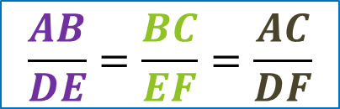

II. Longueurs
Propriété (réciproque):
Si les longueurs des côtés de deux triangles sont deux à deux proportionnelles, alors ces triangles sont semblables.
$$A$$
$$E$$
$$\frac{AB}{DE}=\frac{BC}{EF}=\frac{AC}{DF}$$
Propriété (réciproque)
Les triangles $ABC$et $DEF$sont semblables.
$$C$$
$$B$$
$$F$$
$$D$$

Slide 12
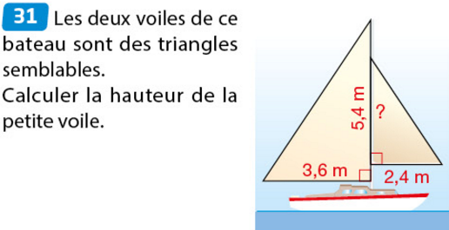
Exercices 31 page 514

Slide 13
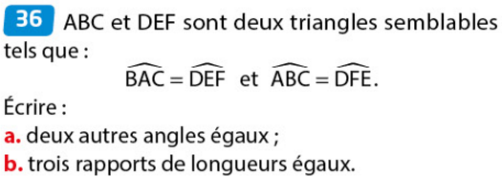

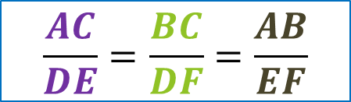





Exercices 36 page 515
$$D$$
$$A$$
$$\frac{AC}{DE}=\frac{BC}{DF}=\frac{AB}{EF}$$
$$B$$
$$C$$
$$F$$
$$E$$
13

Slide 14
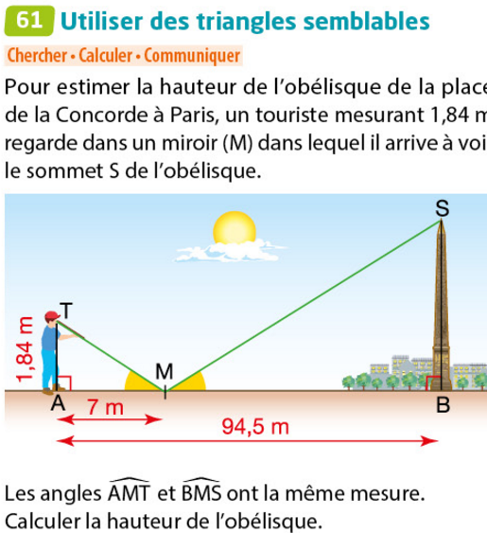
Exercices 61 page 519

Slide 15
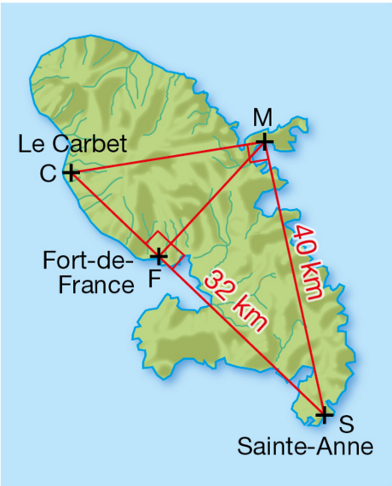
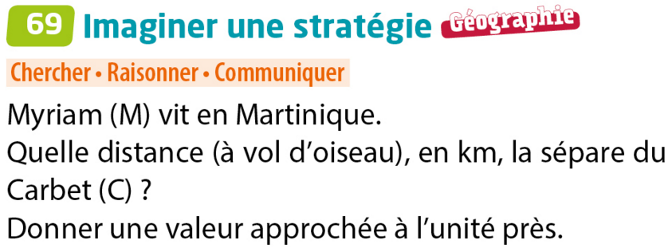
Exercices 69 page 520

Slide 16
C’est fini ☹

